Slide 2
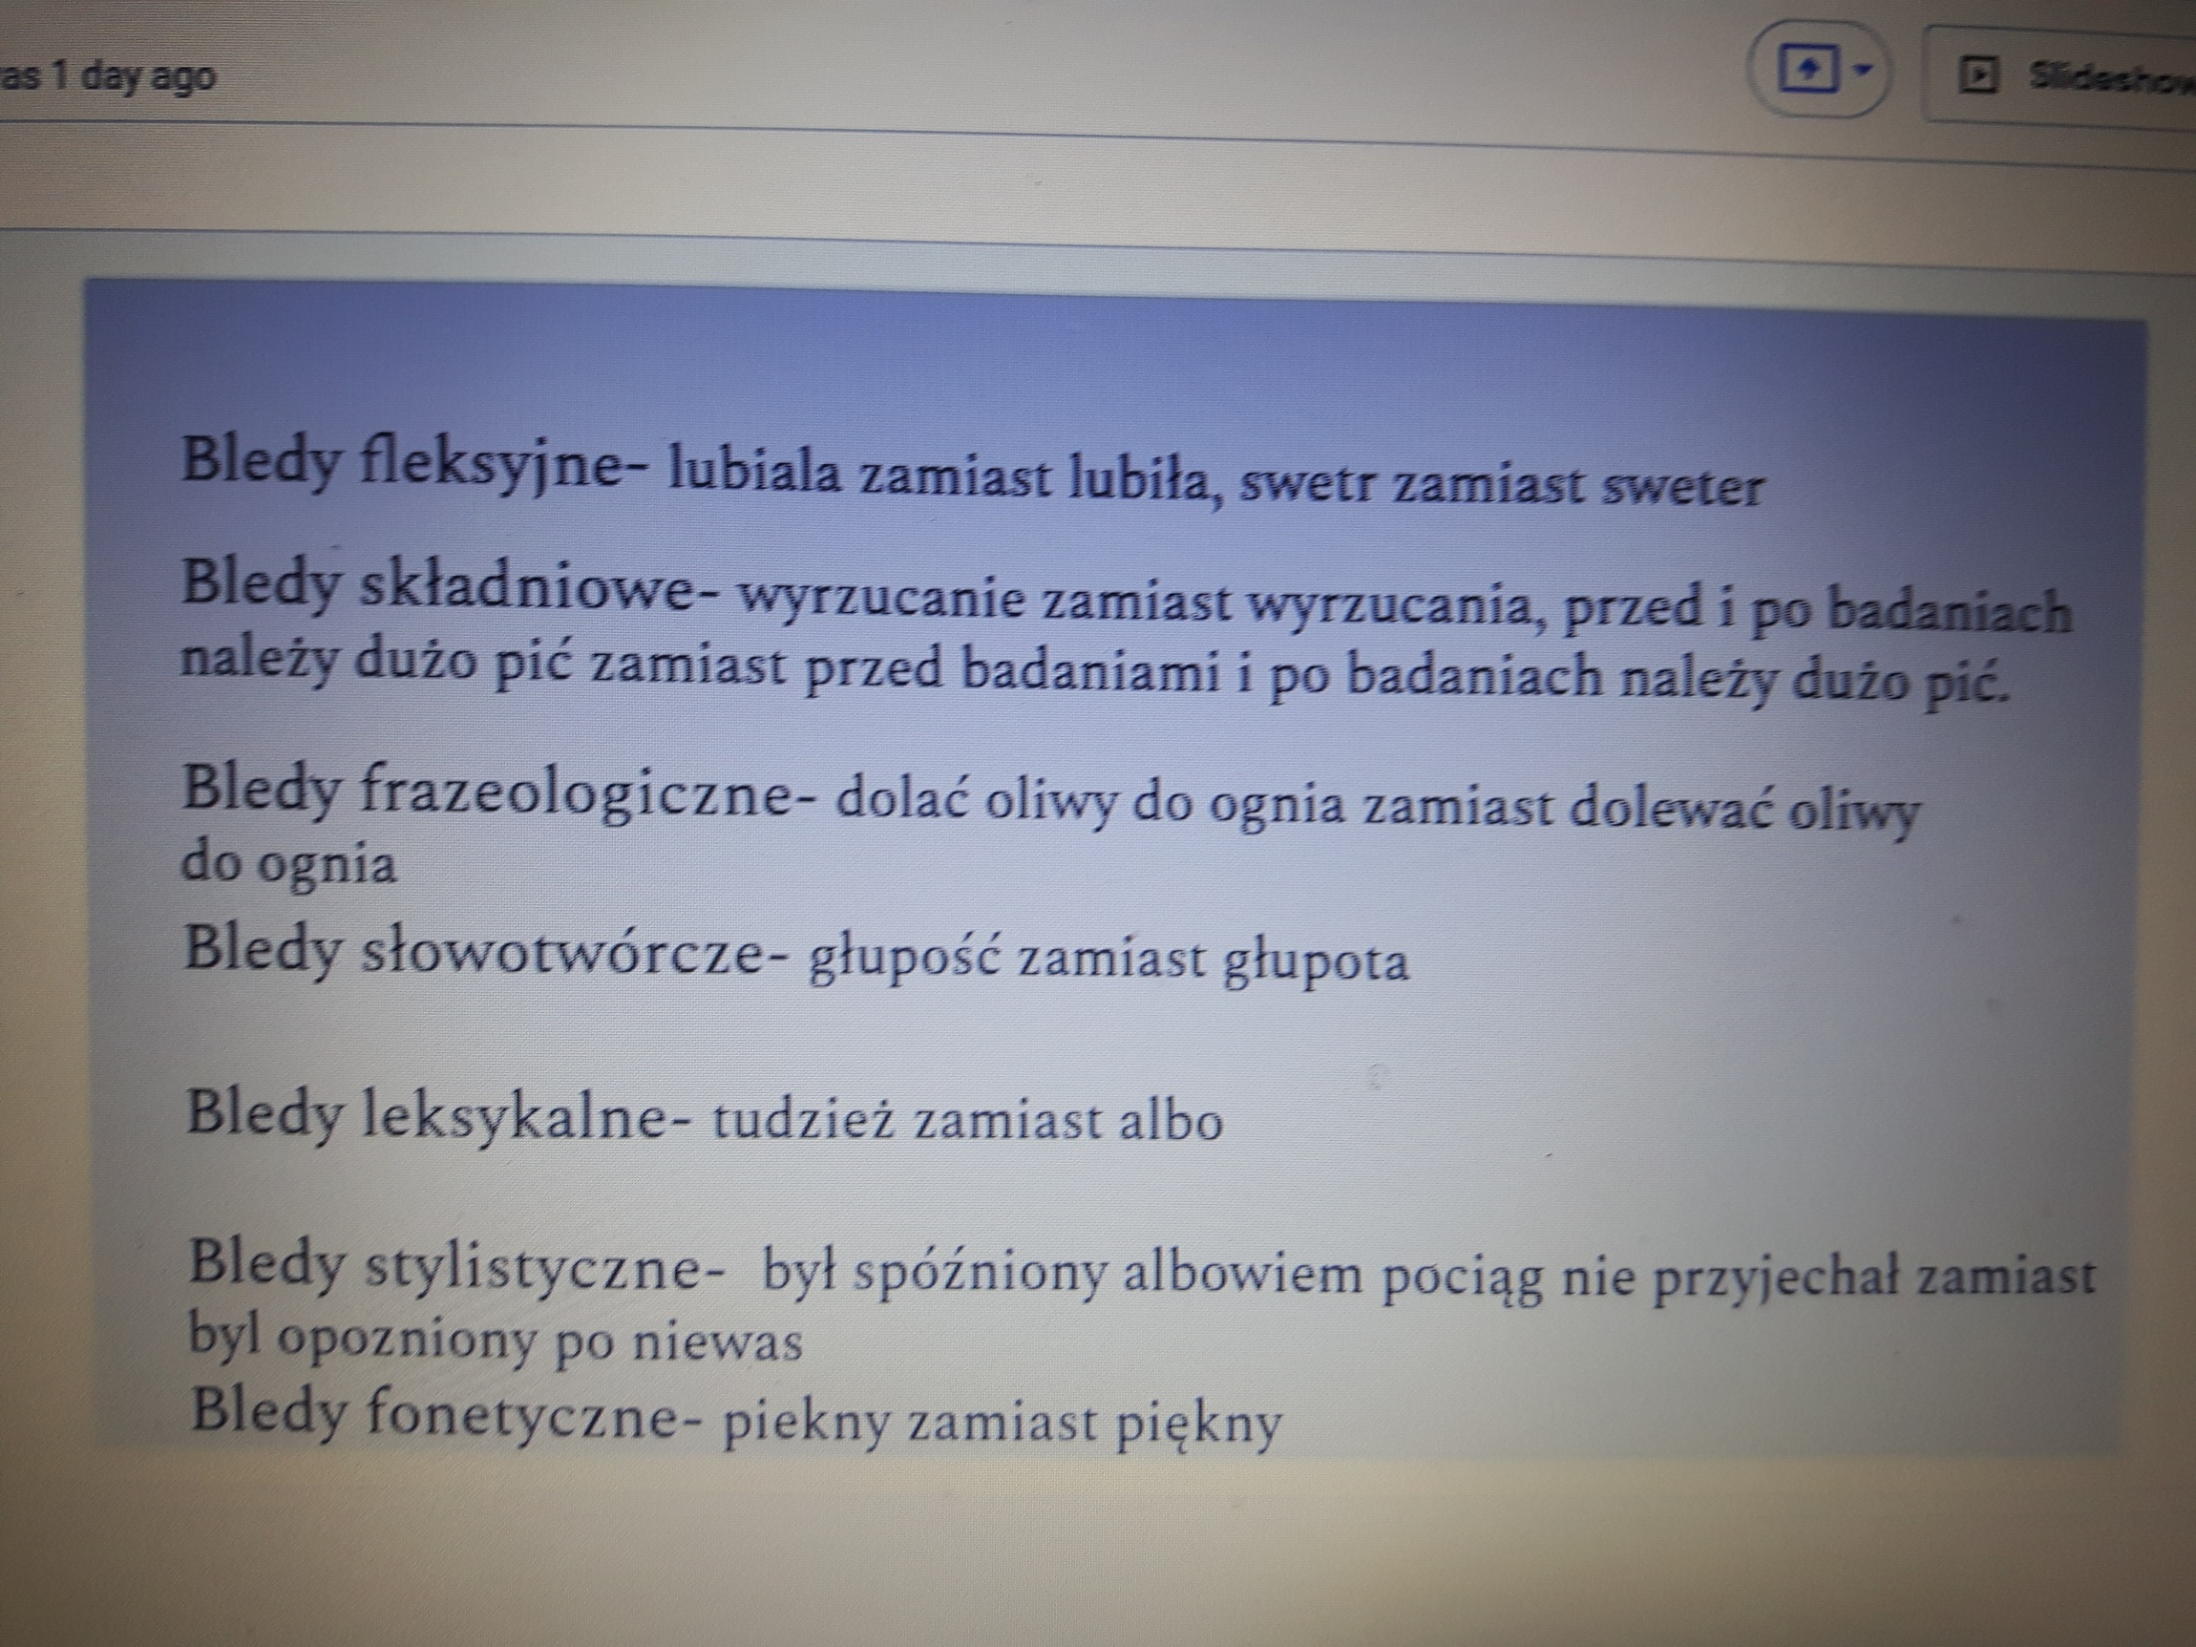

Slide 7
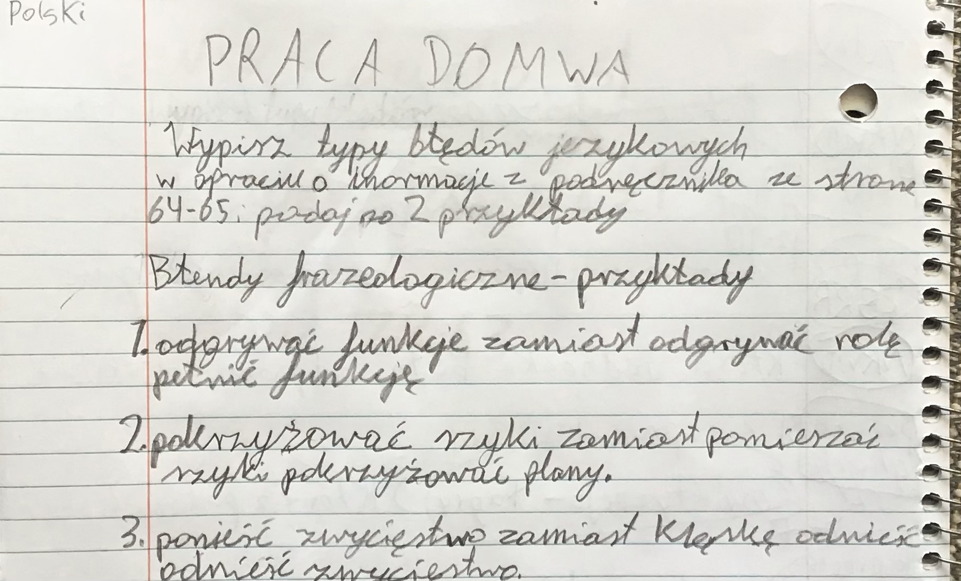

Slide 13
BŁĘDY FRAZEOLOGICZNE
-To,czy komuś się podoba,to jest rzecz gustu.(rzecz gustu-coś jest zależne od tego co komu się podoba)
-Ta torebka to jest ostatni krzyk mody.(ostatni krzyk mody-najmodniejsze w ostatnim czasie)
-Czerwone sukienki już dawno wyszły z mody.(wyjść z mody-coś jest już nie modne)
-Przemokłem do przysłowiowej suchej nitki.(poprawnie:Przemokłem do suchej nitki.)
-Przeczytałem książkę,jak to się mówi od deski do deski.( poprawnie:Przeczytałem książkę od deski do deski.)

Slide 15
BŁĄD STYLISTYCZNY
-W celu uzyskania porady zadzwoń do mnie.(poprawnie jeśli potrzebujesz rady,zadzwoń do mnie)
-Adam miał pójść po mleczulko,ale niestety w trakcie drogi wykręcił orła i się połamał.
(poprawnie:Adam miał pójść po mleko,ale niestety w trakcie drogi się przewrócił i połamał.)

Slide 17
BŁĘDY SŁOWOTWÓRCZE
-Idę dzisiaj z koleżanką do pływownia.(poprawnie pływalnię)
-W tym miesiącu zmieniali na mojej ulicy ruryciąg.(poprawnie:rurociąg)

Slide 21
BŁĘDY FONETYCZNE
-Moi rodzice idom dzisiaj na kolację do restauracji.(poprawnie:idą)
-Czeba zaplanować w tym tygodniu kolację urodzinową.(poprawnie:trzeba)

Slide 24
wziąść
Poprawna forma: wziąć. Bez dyskusji.
ciężki orzech do zgryzienia
Domyślam się, że ciężki orzech to też pewien problem, bo kto by go z ziemi podniósł, ale w tym przypadku poprawna forma to: twardy orzech do zgryzienia. Nie inaczej.
ilość mieszkańców
Wszystko, co da się policzyć, obejmujemy słowem liczba. A zatem: liczba mieszkańców, liczba drzew, liczba ziarenek piasku.
siódmy październik
Może dla niektórych będzie to zaskoczeniem, ale nie, dziś nie jest siódmy październik. Jest siódmy października. Miesiąc nie krowa i podlega odmianie.

